Slide 1

Análise dos dados de Origem e Destino da
região metropolitana de São Paulo
para verificar a correlação entre
qualidade de transporte e acesso a empregos
Aluna: Yuanyuan Chen
Orientador: Prof. Dr. Eduardo Felipe Zambom Santana
CO-Orientador: Prof. Dr. Fabio Kon
São Paulo
Março de 2021

Slide 2
Agenda
Objetivo
Contextos Gerais
Análises e Resultados
Conclusão

Slide 3
Objetivo
O objetivo principal deste trabalho é verificar a correlação entre qualidade de transporte e acesso das pessoas a oportunidades de trabalho na região metropolitana de São Paulo, a partir da análise dos deslocamentos pendulares ocorridos das pesquisas Origem-Destino (OD) de 1997 a 2017.

Slide 4
Contextos Gerais
1) Pesquisa Origem-Destino (OD).
2) Região Metropolitana de São Paulo.

Slide 5
1) Pesquisa Origem-Destino (OD)​
A Pesquisa Origem e Destino é uma investigação sobre o padrão de viagens diárias dos cidadãos da Região Metropolitana de São Paulo. E é uma ferramenta muito relevante de obtenção de dados sobre o fluxo dos cidadãos.
Objetivo:
Auxiliar na elaboração de planos das mobilidades urbanas mais adequados da Região Metropolitana de São Paulo, através de quantificação e caracterização das viagens principais dos cidadãos.
Utilizações:
1- Observar a distribuição espacial de empregos, de gêneros e as demais.
Exemplo:
Artigo “Mulheres são as que mais caminham e as que menos decidem nas cidades”
Relatório "A região central da RMSP é onde apresenta maior concentração de empregos."
2- Os dados da Pesquisa também são úteis para as outras áreas como Saúde, Educação, Análise de Mercado, etc.
Exemplo: O artigo “Deslocamento para o trabalho pode explicar concentração de casos de COVID-19 em alguns bairros de SP”

Slide 6
2）Região Metropolitana de São Paulo​​
A maior metrópole nacional, é identificada como uma das dez regiões mais populosas do mundo, com cerca de 21,6 milhões de habitantes, segundo estimativa do IBGE para 2018.
Simultaneamente ela é identificada como o maior polo de riqueza nacional.
Possui uma larga rede da infraestrutura de transportes, o sistema de transporte púbico é caracterizado por um dos sistemas mais integrados e complexos do pais.
Porém, enquanto ela é considerada uma das regiões metropolitanas mais desiguais do país quando o assunto é o acesso a oportunidade de trabalho.

Slide 7
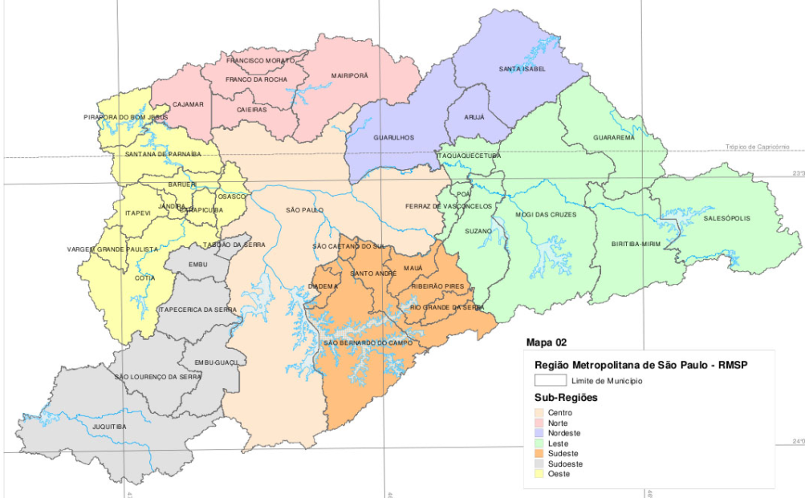
2）Região Metropolitana de São Paulo
A Região Metropolitana de São Paulo (RMSP), a Região é dividida em 7 sub-regiões: Central, Norte, Nordeste, Leste, Sudeste, Sudoeste e Oeste.

Slide 8
Análises
As seguintes análises foram realizadas utilizando os dados das pesquisas Origem-Destino de 1997 a 2017.
Incluindo: as comparações das distribuições espaciais e percentuais da oferta de empregos, da distância entre a residência e o local de trabalho, do tempo de deslocamentos, da renda familiar e dos demais elementos entre os espaços sub-regionais da Região Metropolitana de São Paulo nesse período de 20 anos.

Slide 9
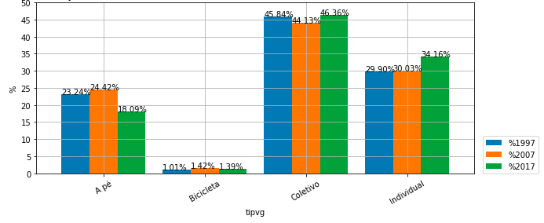
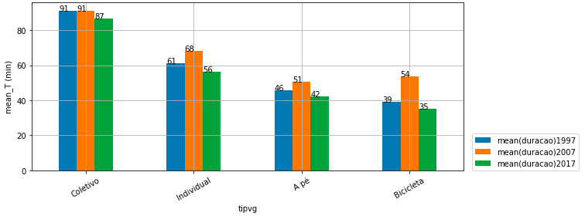
Distribuição Percentual de Viagens Diárias por Motivo de Trabalho por meio de locomoção (1997-2017)
No período de 1997 a 2017:
O percentual de locomoção a pé caiu pela primeira vez para abaixo de 20% em 2017.
O transporte coletivo foi o meio de locomoção mais utilizado.
O percentual de uso de transporte individual aumentou 4.2% no período de 2007 a 2017.
O tempo médio de deslocamento utilizando transportes coletivos foi maior.
Tempo de Deslocamento Médio (minutos) Por Motivo de Trabalho por meio de locomoção(1997-2017)

Slide 10
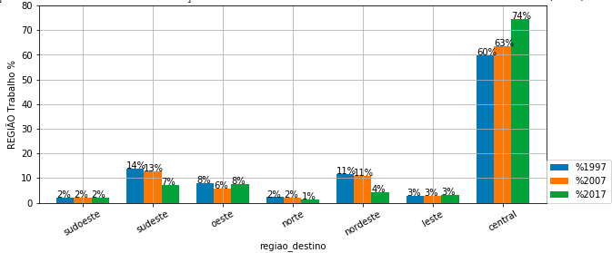
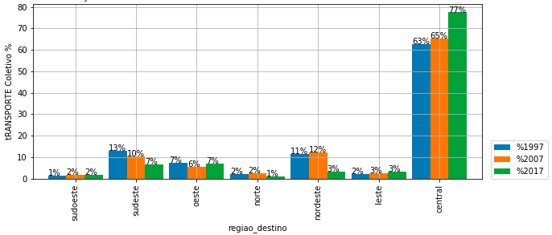
Distribuição Percentual de Concentração de de Trabalhos por Sub-Região da RMSP(1997-2017)
No periodo de 1997 a 2017:
A sub-região central (Municipío de São Paulo) de RMSP sempre apresentou maior concentração de ofertas de empregos.
Mais de 50% da população que utlizava o meio de transporte coltivo trabalhava no Municipío de São Paulo.
O movimento de concentração de empregos se adapta espacialmente com o desenvolvimento de sistema de transporte púbico.
Distribuição Percentual de Utilização de Transporte Coletivo por Sub-Região da RMSP(1997-2017)

Slide 11
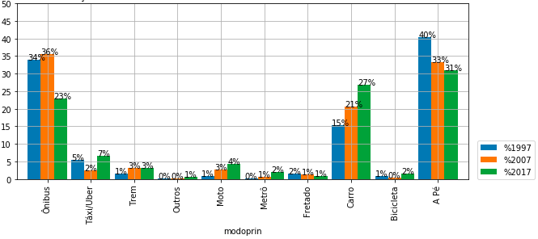
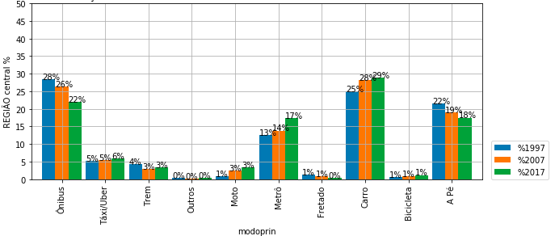
Distribuição Percentual de Meio de Transporte por Sub-Região Norte (1997,2007,2017)
No período de 1997 a 2017,
Ônibus e carro foram os meios de locomoção mais utilizados nas duas sub-regiões.
Municipio de São Paulo apresentou uma rede de transporte mais integradada.
Na sub-região norte, os meios de transporte principais foram onibus metro e a pé.
Distribuição Percentual de Meio de Transporte por Sub-Região Central (1997,2007,2017)

Slide 12
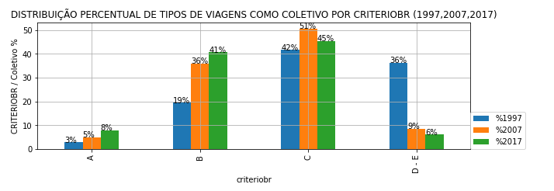
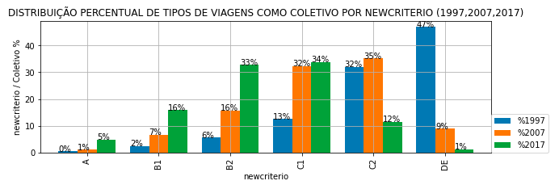
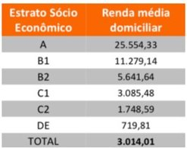
A maioria de usuários de transporte coletivo foram de classes média e menos favorecidas. Em 2017, 51%(45%+6%) da população que utilizava o transporte coletivo pertencia à classe C/DE , 41% pertence á classe B e somente 8% pertence á classe A
Em 2017, a renda media familiar da 21% da população que utilizava o transporte coletivo foi mais de 5641.64 reais.
Estimativa para a Renda Média Domiciliar para classificaçãos do Critério Brasil de 2018.

Slide 13
Conclusão
O acesso ao transporte impacta diretamente o acesso das pessoas a oportunidades de empregos na Região Metropolitana de São Paulo.
A desigualdade na mobilidade urbana aprofunda a desigualdade de acesso às oportunidades.
É importante melhorar o sistema de transporte público urbano com objetivo de reduzir o tempo de deslocamento e fornecer transporte público diversificado para promover o desenvolvimento econômico de várias regiões.

Slide 14
Referências Bibliográficas
Desigualdades Socioespaciais de Acesso a Oportunidades nas Cidades Brasileiras, Rafael H. M. Pereira , 2019
https://www.ipea.gov.br/portal/index.php?option=com_content&view=article&id=35268&Itemid=444
Deslocamentos Pendulares nos Espaços Sub-regionais da Região Metropolitana de São Paulo, Cláudia Antico,
http://www.abep.org.br/~abeporgb/publicacoes/index.php/anais/article/viewFile/1286/1250
Ipea apresenta diagnóstico da desigualdade de acessibilidade e lança plataforma IPVA, Janeiro 2020,
https://www.ipea.gov.br/portal/index.php?option=com_content&view=article&id=35283

Slide 15
Obrigada!
Aluna: Yuanyuan Chen​
​
Orientador: Prof. Dr. Eduardo Felipe Zambom Santana​
CO-Orientador: Prof. Dr. Fabio Kon

